Slide 1
МБДОУ детский сад №7
средняя группа
Интерактивная игра-загадки «Прогулка в лес».
Подготовила воспитатель: Павленко Т.М.

Slide 2
ПРОГУЛКА В ЛЕСУ!

Slide 3
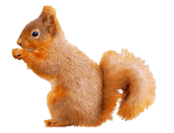
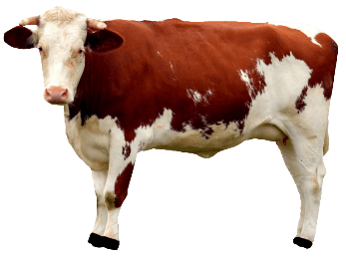
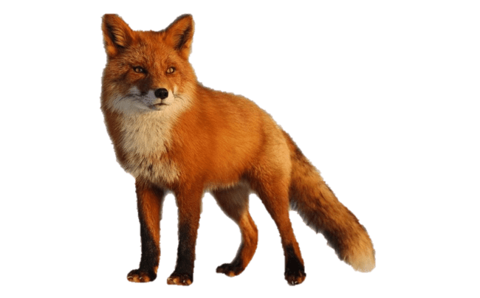
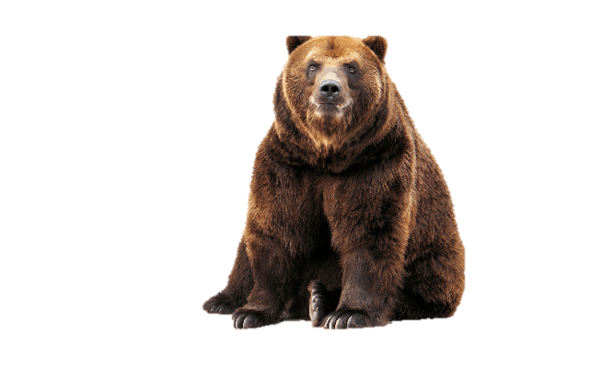
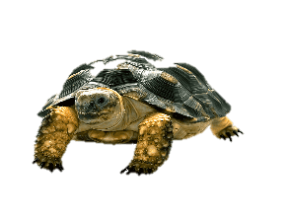
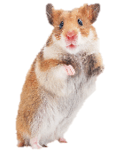
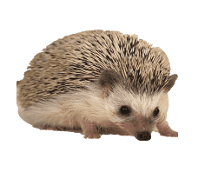
КТО В ЛЕСУ ЖИВЕТ?
Летом ходит без дороги
Возле сосен и берез,
А зимой он спит в берлоге,
От мороза прячет нос

Slide 4
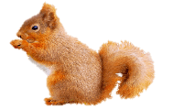
КТО В ЛЕСУ ЖИВЕТ?
Сердитый недотрога. Живёт в глуши лесной.
Иголок очень много,
А нитки ни одной.

Slide 5
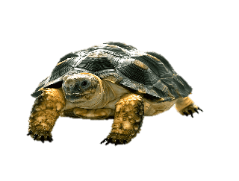
КТО В ЛЕСУ ЖИВЕТ?
Кто с высоких тёмных сосен В ребятишек шишку бросил? И в кусты через пенёк Промелькнул, как огонёк?l

Slide 6
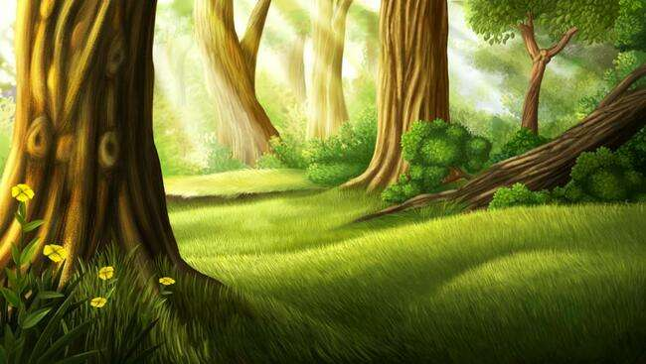
КТО В ЛЕСУ ЖИВЕТ?
За деревьями, кустами Промелькнуло будто пламя. Промелькнуло, пробежало… Нет ни дыма, ни пожара.

Slide 7
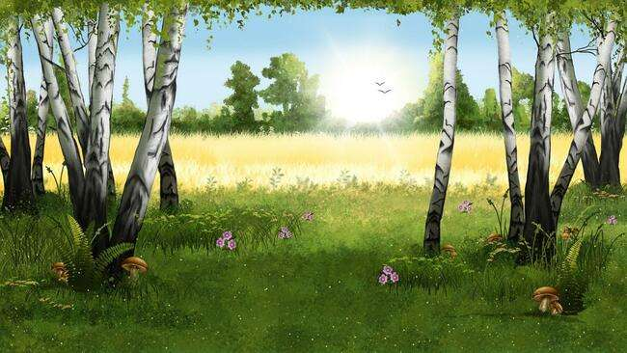
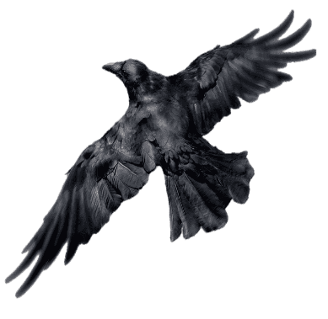
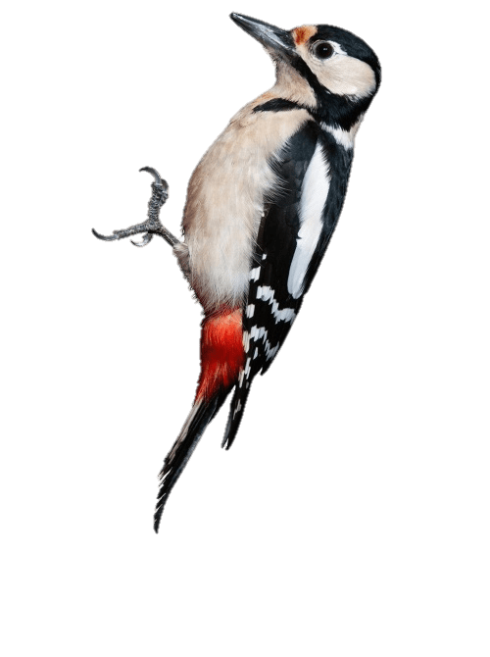
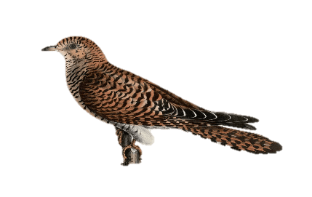
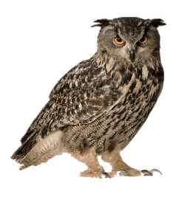
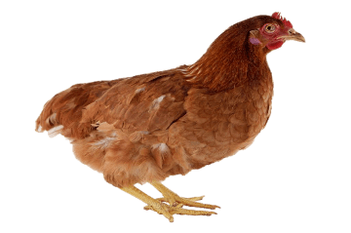
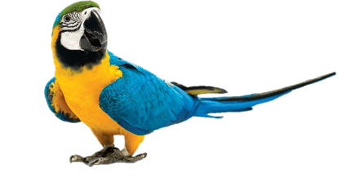
Какие птицы живут в лесу?
Умная птица Над полем кружится, Клювом своим Она может гордиться: Чёрный, как смоль, И крепкий, как сталь, Клюв очень нужная В жизни деталь.

Slide 8
Какие птицы живут в лесу?
У нее глаза большие, Хищный клюв – всегда крючком. По ночам она летает, Спит на дереве лишь днем.

Slide 9
Какие птицы живут в лесу?
Раздаётся на лугу Чьё-то нежное «ку-ку», Это за лесной опушкой Отсчитала год ...

Slide 10
Какие птицы живут в лесу?
Хоть я не молоток — По дереву стучу: В нем каждый уголок Обследовать хочу. Хожу я в шапке красной И акробат прекрасный

Slide 11
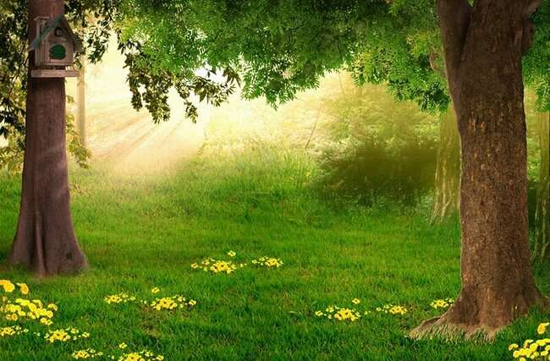
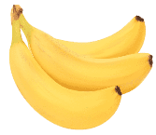
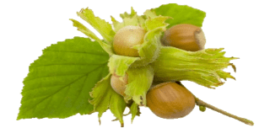
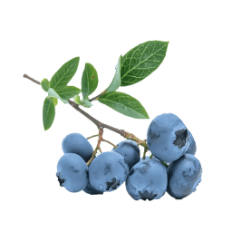
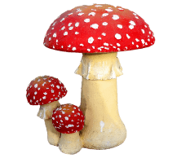
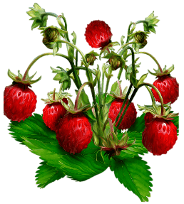
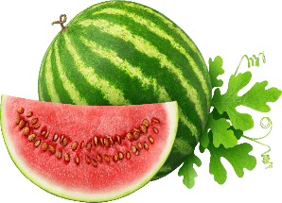
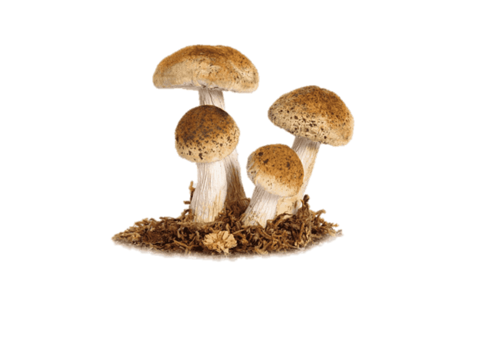
Что растёт в лесу?
Разгадать вам здесь придётся, Как лесной тот плод зовётся, Что на дереве растёт, Да и белочка грызёт!

Slide 12
Что растёт в лесу?
Весь Антошка — Шляпка да ножка. Дождь пойдёт — Он подрастёт.

Slide 13
Что растёт в лесу?
Красной стеной Стоят передо мной Ягодки малые Как бусинки алые!

Slide 14
Что растёт в лесу?
Гриб есть очень ядовитый, Его в руки не бери ты, Мух он морит с давних пор, Красный в точку …

Slide 15
Что растёт в лесу?
Ягодки в лесу, на кочках, Укрываются в листочках. Синяя у всех туника... Ищем что мы?

Slide 16
Спасибо за внимание!

